Slide 1
大数据湖流一体架构：构建实时智能数据平台
从数据孤岛到统一、实时、可扩展的数据服务

Slide 2
封面
大数据湖流一体架构
构建实时智能数据平台
从数据孤岛到统一、实时、可扩展的数据服务
2

Slide 3
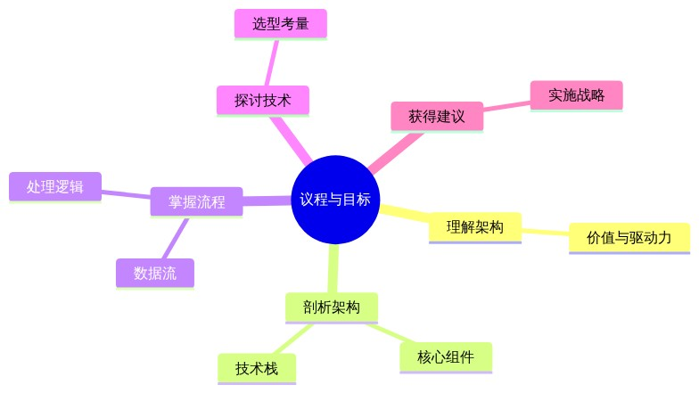
议程与目标
理解湖流一体架构的核心价值与驱动力
剖析架构的核心组成部分与技术栈
掌握端到端的数据流与处理逻辑
探讨关键的技术选型与考量因素
获得分阶段实施的战略建议
3

Slide 4
数据架构演进：从孤岛到一体化
传统数据仓库：面向结构化数据，批处理为主，敏捷性差
数据湖：存储原始多模数据，但易成“数据沼泽”，缺乏治理与实时性
流处理平台：实时处理能力强，但历史数据存储与分析能力有限
湖流一体：融合数据湖的存储灵活性与流处理的实时能力，实现统一治理
4

Slide 5
湖流一体架构的核心价值
统一数据存储与管理：消除数据孤岛，实现多源异构数据的集中存储
实时与批处理融合：一套架构同时支持实时流处理与历史批处理分析
降低总拥有成本（TCO）：减少系统冗余，简化运维，提升资源利用率
加速数据价值变现：缩短从数据产生到业务洞察的路径，支持实时决策
增强数据治理与安全：在统一平台上实施一致的数据质量、元数据与安全策略
5

Slide 6
架构概述：核心设计理念
存储与计算分离：使用对象存储（如S3、OSS）作为统一数据湖存储，计算资源弹性伸缩
统一的表格式：采用Iceberg、Hudi或Delta Lake作为数据湖表格式，提供ACID事务和时空查询能力
流批一体处理引擎：利用Flink、Spark Structured Streaming等引擎，用同一套API处理流和批数据
统一的元数据与目录：通过Hive Metastore、AWS Glue Data Catalog等实现全局数据发现与管理
分层数据架构：通常包含原始层、明细层、汇总层与应用层，支持数据逐层加工与复用
6

Slide 7
核心组成部分详解：统一存储层
对象存储：架构基石，提供高持久性、高扩展、低成本的存储，如AWS S3、阿里云OSS、MinIO
表格式（Table Format）：在对象存储之上提供数据库式的表抽象，核心特性包括：ACID事务、Schema演进、时间旅行、增量读取
主流选型对比：Apache Iceberg（开源中立，生态活跃）、Apache Hudi（增量处理优化）、Delta Lake（与Spark深度集成）
统一元数据目录：存储表结构、分区信息、统计信息等，是计算引擎查询数据的入口，如Hive Metastore、AWS Glue
7

Slide 8
核心组成部分详解：流批一体处理层
处理引擎：负责数据的转换、清洗、聚合与丰富。核心要求是同时支持流处理和批处理语义
Apache Flink：流批一体的标杆，DataStream API和Table API/SQL提供统一的编程模型，状态管理强大
Apache Spark Structured Streaming：基于微批模拟流处理，批处理生态成熟，与Delta Lake结合紧密
引擎选择考量：延迟要求（亚秒级选Flink，秒级可选Spark）、状态规模、Exactly-Once语义保证、开发与运维生态
8

Slide 9
核心组成部分详解：数据摄入与服务层
数据摄入：将源系统数据高效、可靠地引入湖中。包括CDC工具（Debezium, Flink CDC）、消息队列（Kafka, Pulsar）、文件传输等
数据服务与消费：提供多种方式供下游应用消费处理后的数据。包括交互式查询引擎（Trino, Presto）、OLAP数据库（ClickHouse, StarRocks）、数据API服务、以及推送到消息队列供实时应用订阅
9

Slide 10
详细数据流图：从源到消费的完整旅程
流1：实时CDC流：业务库变更 → Debezium捕获 → Kafka → Flink实时ETL/Join → 写入Iceberg表，同时可更新实时维度表或输出实时聚合结果到Kafka
流2：日志/文件批流：应用日志/文件 → Flume/Logstash收集 → 对象存储原始区 → Spark/Flink定时批处理作业 → 写入Iceberg明细层
流3：实时查询与服务：应用提交SQL查询 → Trino通过元数据目录定位Iceberg表数据 → 从对象存储读取 → 返回结果
流4：数据产品消费：汇总层Iceberg表 → 定期同步至ClickHouse供高速OLAP → 或通过数据API暴露给前端应用
10

Slide 11
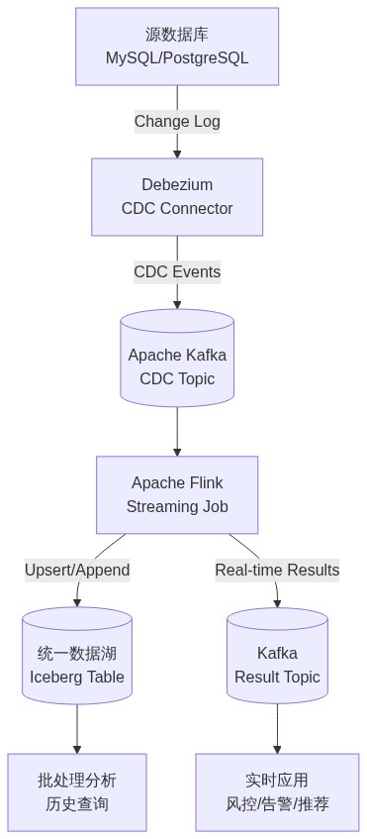
数据流图：实时CDC处理流程
源端捕获：Debezium连接源数据库，读取binlog或WAL，将变更事件结构化为CDC消息
消息缓冲：CDC消息发布到Kafka主题，实现解耦、缓冲和重放能力
流处理：Flink作业消费Kafka消息，进行数据清洗、格式转换、关联维度信息
湖仓入库：处理后的数据以流式方式upsert到Iceberg/Hudi表，保证端到端Exactly-Once语义
下游发布：同时，处理后的实时数据或聚合结果可写入另一个Kafka主题，供实时监控、风控等应用消费
11

Slide 12
技术选型：存储与表格式
对象存储：公有云首选其原生服务（S3, OSS, COS）；私有云考虑Ceph或MinIO
表格式选型矩阵： - Iceberg：适合多云/混合云，生态广泛（Flink, Spark, Trino），查询性能优化好 - Hudi：对增量更新和删除场景（如CDC）有深度优化，与Spark集成佳 - Delta Lake：Spark原生体验，Azure Databricks生态最佳，事务日志独立
决策建议：团队技术栈（Spark为主选Delta，Flink为主看Iceberg）、云环境、对增量处理和数据回滚的特定需求
12

Slide 13
技术选型：处理引擎与计算框架
Apache Flink：实时处理首选，状态后端成熟（RocksDB），提供精确一次语义，流批统一API是未来趋势
Apache Spark：批处理霸主，生态丰富（MLlib, GraphX），Structured Streaming能满足多数准实时场景
新兴选择：StarRocks（极速OLAP）、RisingWave（流数据库），可作为特定场景的补充
混合架构：常见组合为Flink处理实时流 + Spark处理复杂批作业与机器学习
13

Slide 14
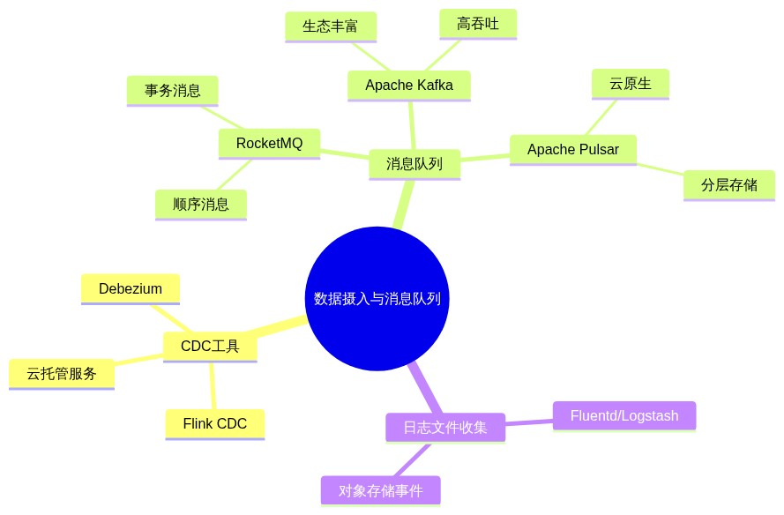
技术选型：数据摄入与消息队列
变更数据捕获（CDC）：Debezium（开源通用）、Flink CDC（集成度高）、云厂商托管服务（如DMS）
消息队列：Apache Kafka（事实标准，生态最全）、Apache Pulsar（云原生架构，分层存储）、RocketMQ（阿里系，事务消息强）
日志与文件收集：Fluentd、Logstash、Filebeat，或直接使用云存储的触发事件（如S3 Event Notification）
14

Slide 15
技术选型：查询与服务层
交互式查询引擎：Trino/Presto（联邦查询能力强，适合ad-hoc分析）、Apache Doris/StarRocks（MPP OLAP，查询性能极佳）
数据服务化：通过REST API（使用GraphQL或gRPC）或JDBC/ODBC驱动直接暴露数据能力
实时OLAP：将聚合结果同步到ClickHouse、Druid或TimescaleDB中，支持亚秒级响应的实时仪表盘
数据目录与发现：DataHub、Amundsen等现代数据目录工具，提升数据可发现性与可信度
15

Slide 16
实施建议：阶段一：规划与基础搭建
明确业务目标与用例：识别1-2个高价值的实时或混合场景（如实时报表、用户行为分析）作为试点
技术栈选型与原型验证：基于团队技能和云环境，确定核心组件（表格式、处理引擎），搭建最小可行原型验证端到端流程
设计数据分层与Schema：规划原始层、明细层、汇总层的存储策略、分区键和Schema演进规范
搭建基础平台与环境：申请云资源（存储、计算集群）、配置网络与安全组、部署核心服务（Kafka, Flink/Spark集群）
16

Slide 17
实施建议：阶段二：试点与能力建设
接入1-2个核心数据源：例如将核心交易库的CDC数据实时接入湖中，并构建实时订单看板
开发标准化作业模板与工具：创建Flink/Spark作业模板，开发通用的数据质量检查、监控告警脚本
建立初步的数据治理流程：定义数据Owner，建立元数据管理基线，实施基本的敏感数据识别与脱敏
性能调优与成本监控：对试点作业进行性能剖析，设置存储生命周期策略和计算资源自动伸缩规则
17

Slide 18
实施建议：阶段三：推广与平台化
横向扩展数据源与用例：将架构推广至更多业务线，支持日志分析、用户画像、AI训练等多样化场景
建设自助数据平台：提供数据接入、作业开发、数据查询的Web门户，降低业务团队使用门槛
完善数据治理与安全体系：实施完整的数据血缘、质量监控、分级分类与访问控制策略
建立卓越中心与运营体系：组建专职的数据平台团队，制定运维SOP，建立健康度指标体系
18

Slide 19
关键成功因素与风险规避
成功因素：明确的业务驱动、高层支持与跨部门协作、兼具流批能力的复合型团队、渐进式实施路径
技术风险：数据一致性挑战（流处理延迟与批处理结果对齐）、表格式版本兼容性、跨区域数据同步成本
治理风险：缺乏治理导致湖变沼泽、数据安全与隐私合规（
19

Slide 20
总结与结论
以上为本次演示的核心内容总结。

Slide 21
谢谢观看
如有任何问题，欢迎随时沟通！
Q&A / 联系方式

